Slide 1

CHÀO MỪNG
ANH CHỊ EM
TRONG TÌNH YÊU CỨU CHÚA JESUS
ĐẾN THAM DỰ BUỔI THỜ PHƯỢNG
(NGÀY 13-03-2022)

Slide 2
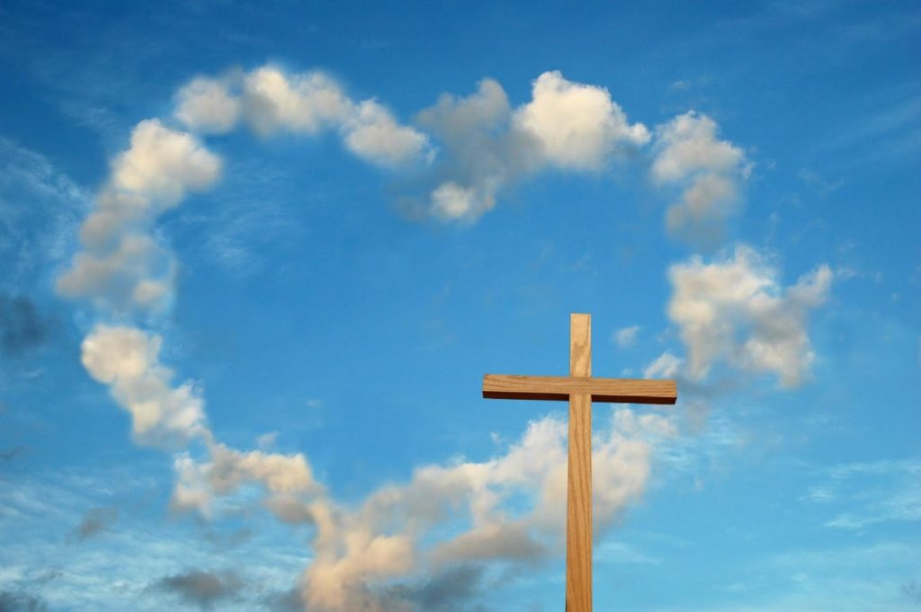
Nội dung
1. Chào hỏi
2. Học câu Kinh Thánh gốc
3. Cầu nguyện
4. Hát Thánh ca
5. Đọc Kinh Thánh đối đáp
6. Chào mừng và thông báo
7. Chia sẻ ơn phước và làm chứng
8. Dâng hiến và cầu nguyện
9. Giảng luận
10. Cầu nguyện chúc phước

Slide 3
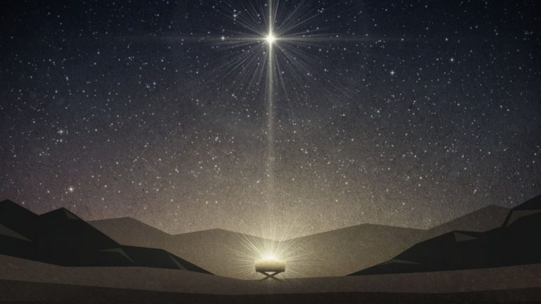
CON XIN DÂNG LÊN

Slide 4
Con xin dâng lên muôn lời suy tôn,
khi con vào nhà Cha kính yêu.
Con xin dâng lên muôn lời yêu thương,
khi con vào nhà Chúa nhân từ.

Slide 5
Cùng thành tâm dâng Chúa chí cao,
khúc hát vui mừng với lòng đầy yêu mến.
Cùng thành tâm dâng Chúa chí cao,
khúc hát ca ngợi Chúa diệu vinh.

Slide 6

NGÀI THẬT TỐT THAY

Slide 7
Ngài thật tốt thay! Ngài thật tốt thay!
Ngài thật tốt thay! Ngài thật tốt thay cho tôi!
Ngài vừa giúp tôi! Ngài vừa giúp tôi!
Ngài vừa giúp tôi! Ngài vừa giúp tôi mỗi ngày!

Slide 8
Ngài gìn giữ tôi! Ngài gìn giữ tôi!
Ngài gìn giữ tôi! Ngài gìn giữ tôi trọn đời!
Ngài thành tín thay! Ngài thành tín thay!
Ngài thành tín thay! Ngài thành tín thay cho tôi!

Slide 9

GẶP GỠ CHÚA GIÊ-XU

Slide 10
Gặp gỡ Chúa Giê-xu, biến đổi cuộc đời mình,
gặp gỡ Chúa Giê-xu đón nhận ơn tái sinh.
Gặp gỡ Chúa Giê-xu chân thành mình gặp mình.
Gặp gỡ Chúa Giê-xu nảy sinh tình đệ huynh.

Slide 11
Nguồn suối nếu bế tắc, thì dòng sông mau cạn khô.
Tình yêu không Giê-xu, ôi tình yêu sao cằn cỗi.

Slide 12
Vì Chúa chính nguồn suối, nguồn yêu thương vô biên,
biển yêu thương nối liền các hoang đảo với đại dương.

Slide 13
NHÌN NAI KIA

Slide 14
Nhìn nai kia khát khao dòng nước mát như con thêm khát chính Chúa Cha toàn năng.
Lòng con đây chỉ mong chờ được đến bên Cha và thờ kính Cha đời đời.

Slide 15
Tâm linh con chỉ mong nương nơi Ngài vì chính sức Chúa dẫn đưa con mỗi ngày.
Lòng con đây chỉ mong chờ được đến bên Cha và thời kính Cha đời đời.

Slide 16
Lòng con trông mong nơi Ngài như thể nai kia thèm mé nước suối trong ngọt êm.
Lòng con luôn mong được vào chiêm ngưỡng Chúa Giê-xu và đến tôn thờ Ngài.

Slide 17
Chỉ có Chúa Đấng con nương con dựa.
Và chỉ có Chúa Đấng tâm linh con thờ.
Lòng con luôn mong được vào chiêm ngưỡng Chúa Giê-xu và đến tôn thờ Ngài.

Slide 18
Bài Ca Dâng Hiến
Lạy Cha xin hãy cho con được dân hiến lên Ngài.
Khi Cha đã ban cho và con luôn nhớ ơn Cha.
Xin Cha thêm bội phần mọi điều con hiến dâng.
Lòng con ước mong dâng Ngài suốt cả đời con.

